Slide 1
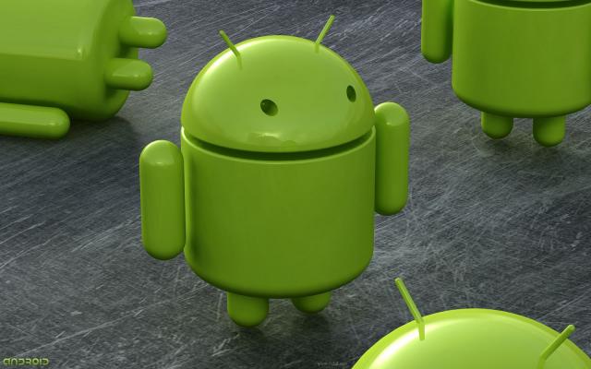
Curso de Android
Gustavo Genovese
Marzo de 2013

Slide 2
Historia
2003 | Fundación de Android Inc.
2005 | Google compra Android Inc. Comienza el trabajo en Dalvik
2007 | Se funda Open Handset Alliance y anuncia un kit de desarrollo
2008 - 2010 | Android se vuelve la principal plataforma de desarrollo móvil
2011 | Tablets, Smart TV
2012 | Camaras, Players, etc
Futuro?

Slide 3

Visión de Android
“Nuestra meta no es un sólo dispositivo. Nuestra visión es una plataforma móvil que corra en muchos dispositivos diferentes”
- Eric Schmidth

Slide 4
Versiones de Android
Versión | API Level | Nickname
Android 1.0 | 1 | Android
Android 1.1 | 2 | Android
Android 1.5 | 3 | Cupcake
Android 1.6 | 4 | Donut
Android 2.0 | 5 | Éclair
Android 2.0.1 | 6 | Éclair
Android 2.1 | 7 | Éclair
Android 2.2 | 8 | Froyo
Android 2.3 | 9 | Gingerbread
Android 2.3.3 | 10 | Gingerbread
Android 3.x | 11,12,13 | Honeycomb
Android 4.0 | 14 | Ice Cream Sandwich
Android 4.0.3 | 15 | Ice Cream Sandwich
Android 4.1 | 16 | Jelly Bean
Android 4.2 | 17 | Jelly Bean

Slide 5
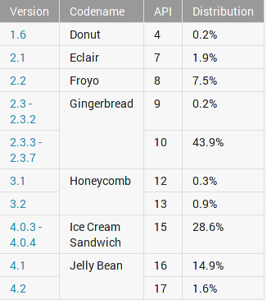
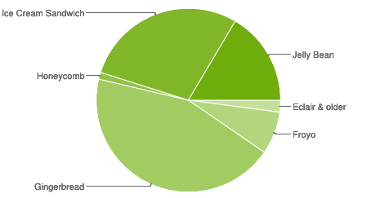
Distribución de versiones

Slide 6
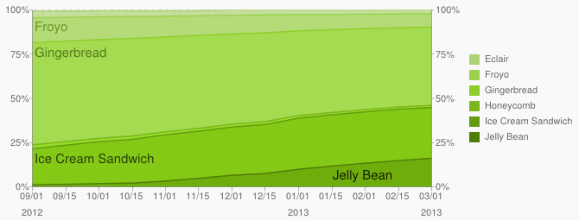
Distribución en el tiempo

Slide 7
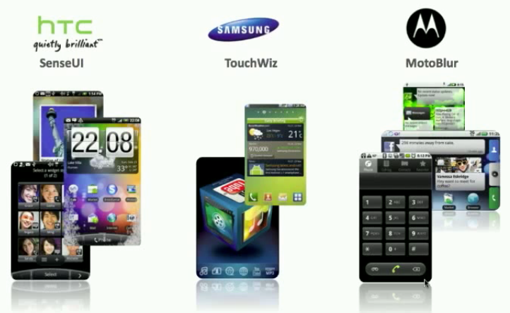
Personalizaciones

Slide 8
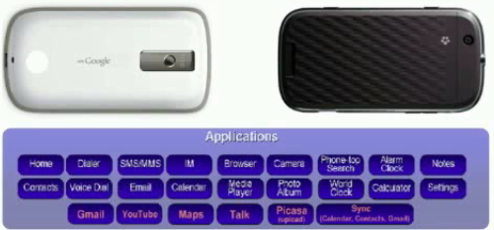
“With Google”

Slide 9
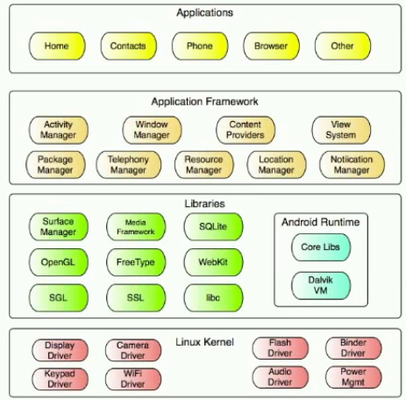
Stack

Slide 10
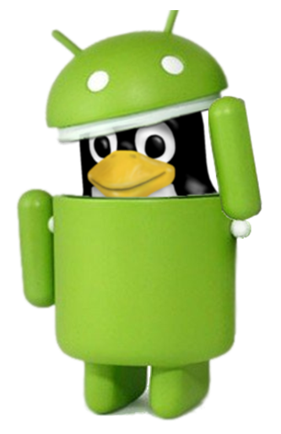
Linux Kernel
Gratis
Libre
Seguro
Corre en múltiples dispositivos

Slide 11
Bibliotecas nativas
Bionic: Implementación de LIBC, optimizada para Android
WebKit: Render de HTML
OpenGL: Graficos
Codecs: Multimedia
SQLite: Base de datos

Slide 12
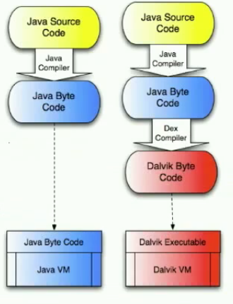
Android y Java
Android Java
=
Java SE
-
AWT/Swing
+
Android API

Slide 13
Dalvik
Implementación de la Java VM
Optimizada para dispositivos móviles:
  Menos uso de batería
  Instrucciones especiales de CPU
Diferencias
  Registros versus pilas
  Ejecuta archivos .dex
  Implementación mas eficiente y compacta
  Conjunto de bibliotecas diferente al JDK

Slide 14
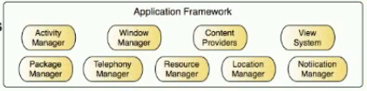
Framework
Todo lo que vamos a usar como desarrolladores y lo que permite hacer las aplicaciones facilmente

Slide 15
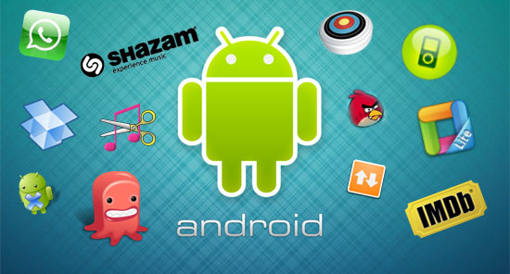
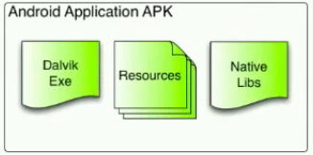
Aplicaciones
Ejecutable por Dalvik
Recursos
Bibliotecas nativas
APK debe estar firmado

Slide 16


Markets
Google Play Store
Amazon Android Market
Otros

Slide 17
Bloques principales
Actividades
Intents
Servicios
Content Providers (Proveedores de contenido)
Broadcast Receivers (Receptores de mensajes de difusión)

Slide 18
Actividades
Una actividad representa una pantalla o una ventana
Solo puede haber una activa al mismo tiempo
Tienen un ciclo de vida definido
El sistema operativo (Android) administra la actividad cambiando su estado. El programador solo añade código que se ejecuta ante estos cambios de estado

Slide 19
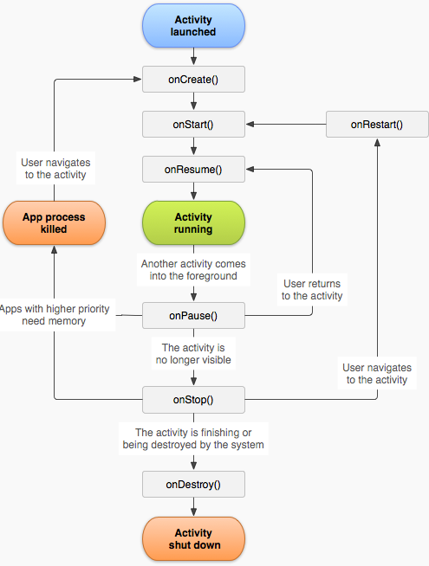
Actividades – Ciclo de vida

Slide 20
Intents
Representan eventos o acciones
Conceptualmente son lo mismo que los enlaces (links) en los sitios web
Pueden ser explícitos o implícitos

Slide 21
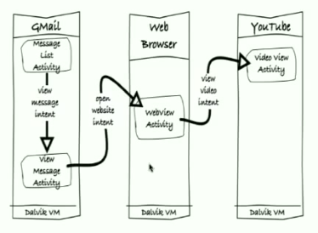
Intents

Slide 22
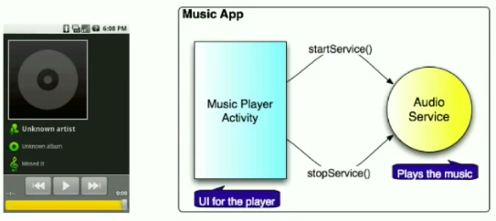
Servicios
Código que se ejecuta en background
Pueden ser iniciados y detenidos
No tienen una interfaz de usuario

Slide 23
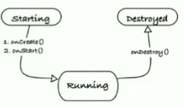
Servicios
También tienen un ciclo de vida, pero mucho más simple que las actividades

Slide 24
Content providers
Usados para compartir contenido entre aplicaciones, atravesando las fronteras de la aplicación
Proveen todos o algunos de los métodos para CRUD (create, read, update, delete)
Ejemplos: Contactos, Galería, Ajustes, etc

Slide 25
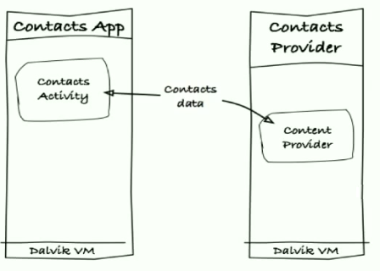
Content providers - Ejemplo

Slide 26
Broadcast receivers
Mecanismo de suscripción a eventos
La suscripción es mediante intents
En general se usa para reaccionar ante eventos del sistema operativo (boot completo, batería baja, llamada entrante, etc)

Slide 27
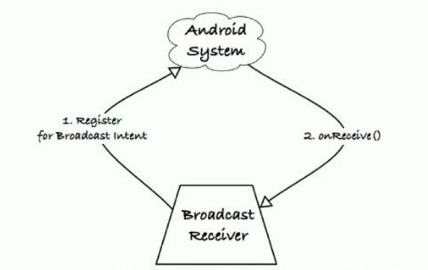
Broadcast receivers

Slide 28

Documentación
http://developer.android.com

